Slide 1
Мастера земли брянской

Slide 2
Актуальность
Старая поговорка гласит:
«Всё новое – хорошо забытое старое».
Детям необходимо знать и изучать культуру своих предков, поскольку обращение к отеческому наследию воспитывает уважение и гордость за землю, на которой живешь.

Slide 3
ТИП ПРОЕКТА:
Краткосрочный (2недели).
Информационно – практический.
Групповой.

Slide 4
УЧАСТНИКИ ПРОЕКТА:
Воспитанники подготовительной группы
Воспитатель
Родители

Slide 5
Проблема:
Какие народных промыслы и ремесла Брянщины сохранились из прошлого до наших дней?

Slide 6
ЦЕЛЬ ПРОЕКТА:
Формирование у детей познавательного интереса к русской народной культуре через ознакомление с народными промыслами Брянщины и организацию художественно-продуктивной и творческой деятельности.

Slide 7
ЗАДАЧИ:
Формировать у детей патриотические чувства: чувство любви и гордости к малой родине на основе изучения народных промыслов Брянщины.
Приобщать к культуре и традициям русского народа; воспитывать лучшие качества, присущие ему: трудолюбие, доброту, взаимовыручку, сочувствие.
Воспитывать интерес и любовь к народному искусству, уважение к культуре, традициям и промыслам, мастерам народного творчества.

Slide 8
ОЖИДАЕМЫЕ РЕЗУЛЬТАТЫ ПРОЕКТА
- развитие интереса к народному творчеству и промыслу;
- расширение кругозора воспитанников;
- развитие творческого мышления;
- вовлечение родителей в педагогический процесс.

Slide 9
ЭТАПЫ РЕАЛИЗАЦИИ ПРОЕКТА
1 этап -Подготовительный
2 этап - Основной
3 этап - Заключительный

Slide 10
ПЕРВЫЙ ЭТАП-подготовительный
Воспитатель знакомит детей с темой проекта и проводит беседы о русских народных промыслах Брянщины. Знакомство происходит через:
1.Беседы, рассказы о народных промыслах Брянщины.
2.Рассматривание и чтение книг о русских народных промыслах.
3.Рассматривание иллюстраций с изображением русских народных промыслов.

Slide 11
ВТОРОЙ ЭТАП-основной
Работа с родителями
Работа с детьми

Slide 12
РАБОТА С РОДИТЕЛЯМИ
- Познакомить с актуальностью, целью, задачами проекта.
- Предложить помочь организовать встречу с народными умельцами.
- Предложить помочь со сбором предметов народного промысла для мини-музея в детском саду.
- Групповые и индивидуальные консультации:
«Декоративно-прикладное творчество»,
«Народные промыслы и ремесла Брянщины»

Slide 13
РАБОТА С ДЕТЬМИ
Экскурсия в мини-музей детского сада
Мильтимидийная презентация на тему:
«История возникновения и развития народных промыслов Брянского края»
Экскурсия в краеведческий музей г.Стародуба
Тематические занятия :
Развитие речи «Карусель ремесел»
Ребенок и окружающий мир «Из чего же, из чего же? »
Математика «Веселые матрешки»

Slide 14
РАБОТА С ДЕТЬМИ
Художественно-творческая деятельность:
Рассматривание альбомов и наглядно-демонстративного материала
Аппликация « Разноцветные коврики»
Рисование «Хохломская веточка» (гуашь с использованием ватных палочек)
Игровая деятельность:
Хороводные игры «Ручеек», «Каравай», «Гори, гори ясно»
Дидактические игры «Найди отличия», «Угадай сказку», «Собери картинку», «Составь узор».

Slide 15
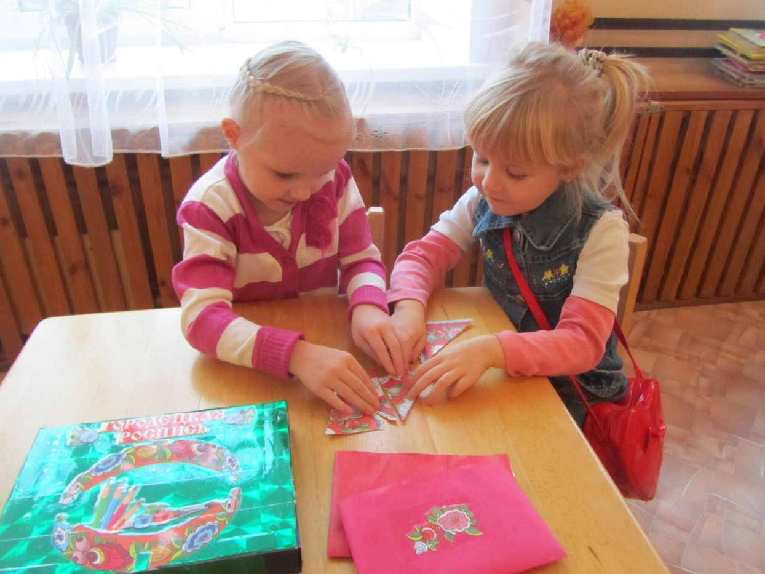
Дидактическая игра
«Собери картинку»

Slide 16
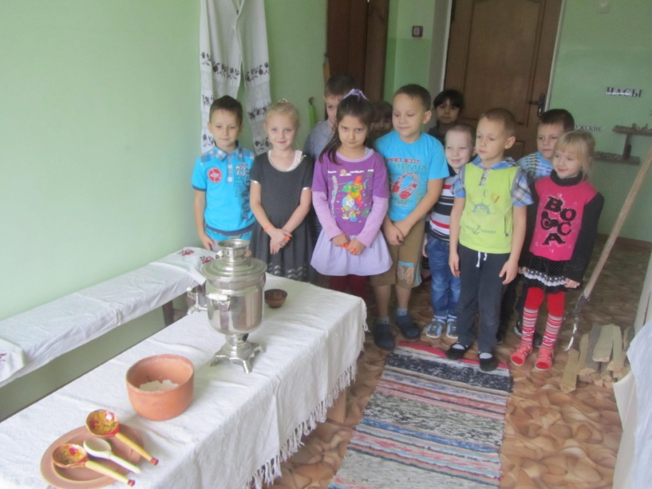
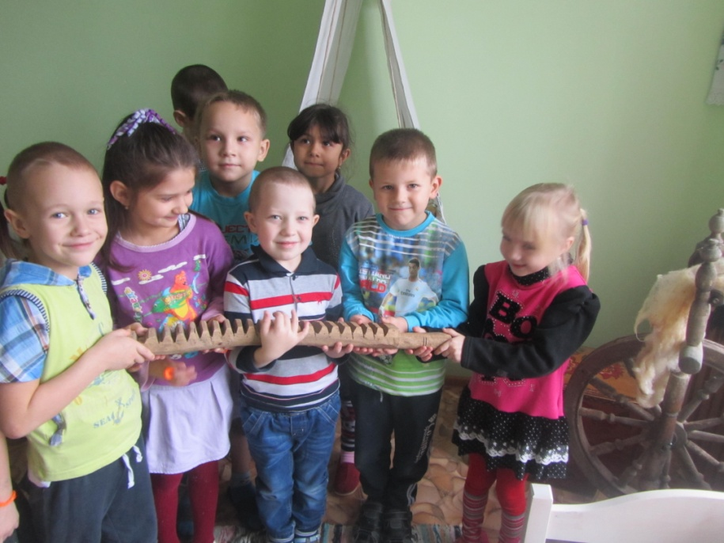
Экскурсия в мини – музей детского сада

Slide 17
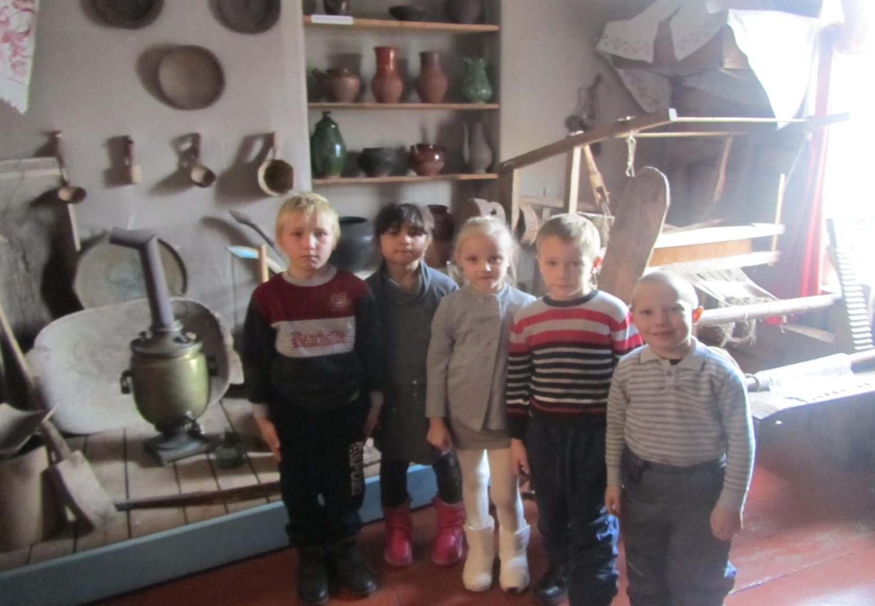
Экскурсия в краеведческий музей

Slide 18
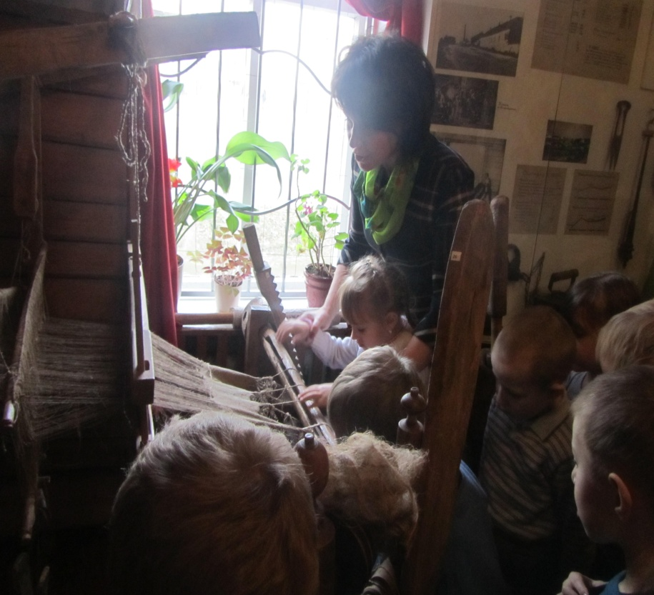
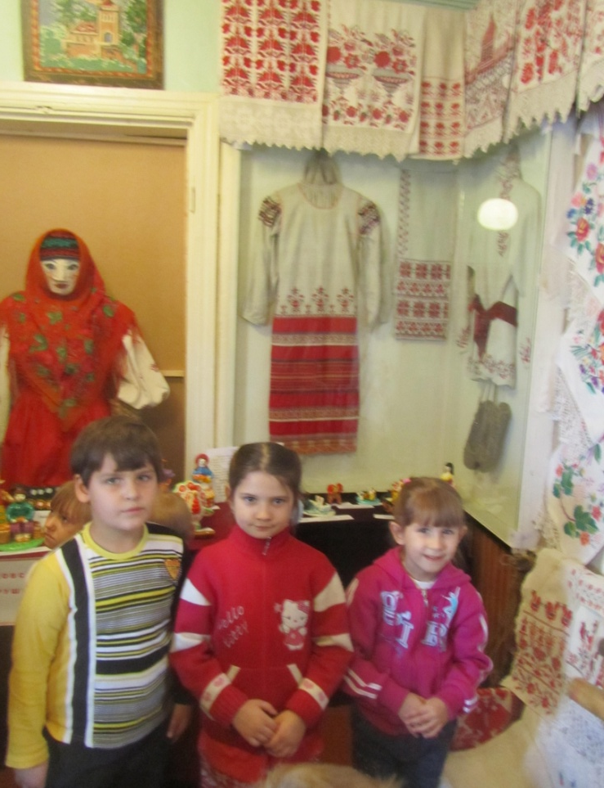
Знакомство с русским бытом

Slide 19
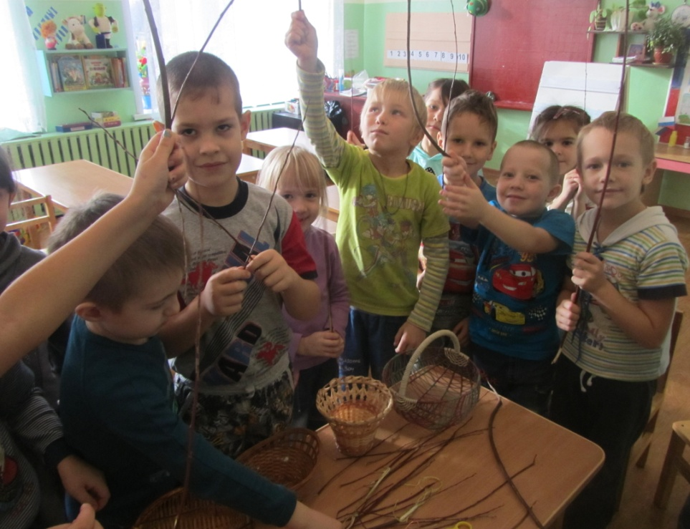
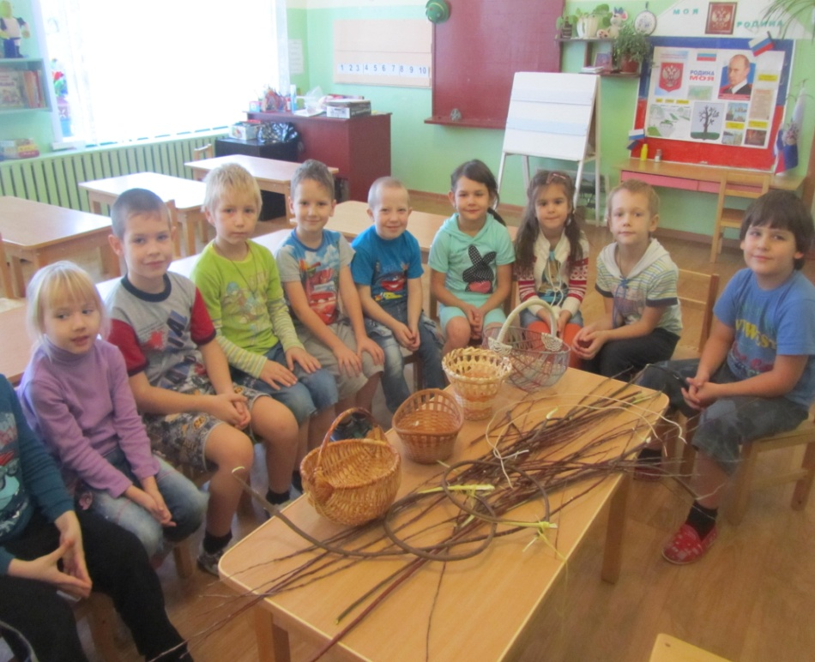
Лозоплетение

Slide 20
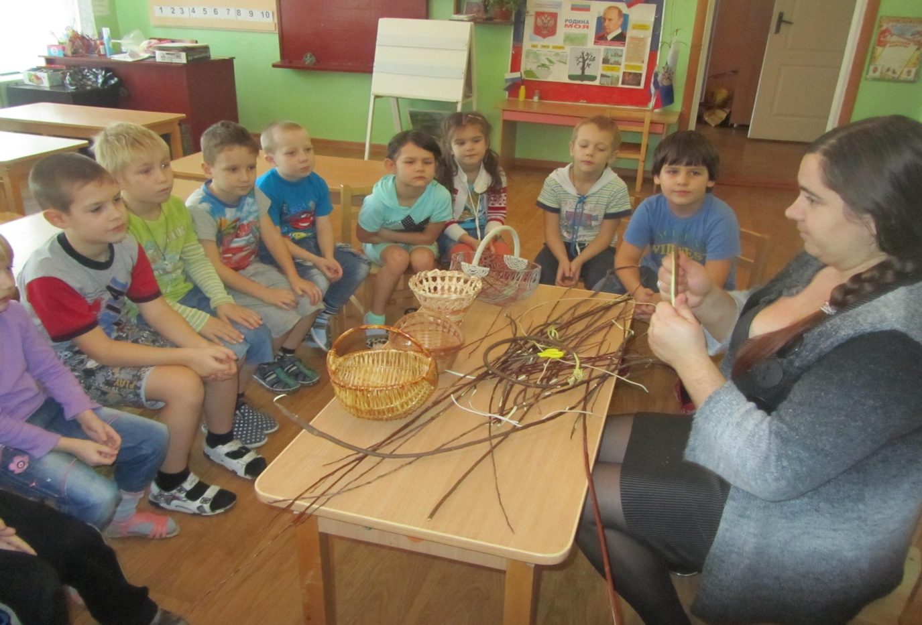
Встреча с Еленой Петровной

Slide 21
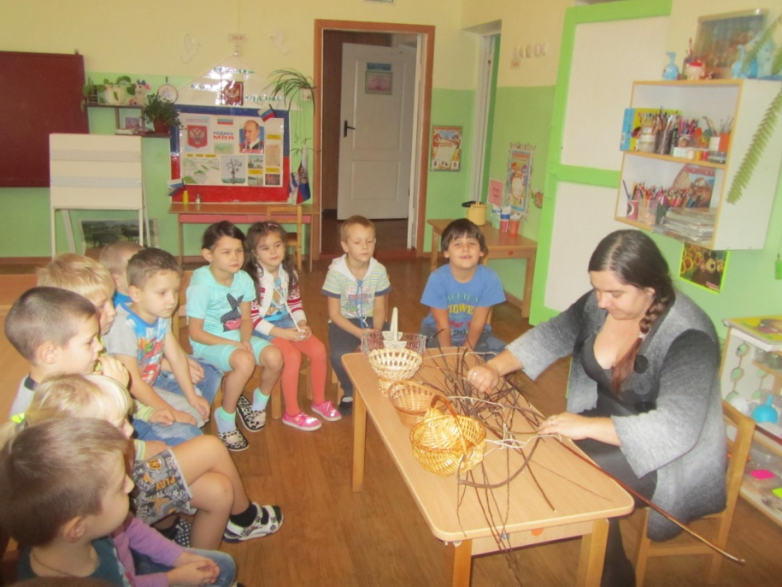
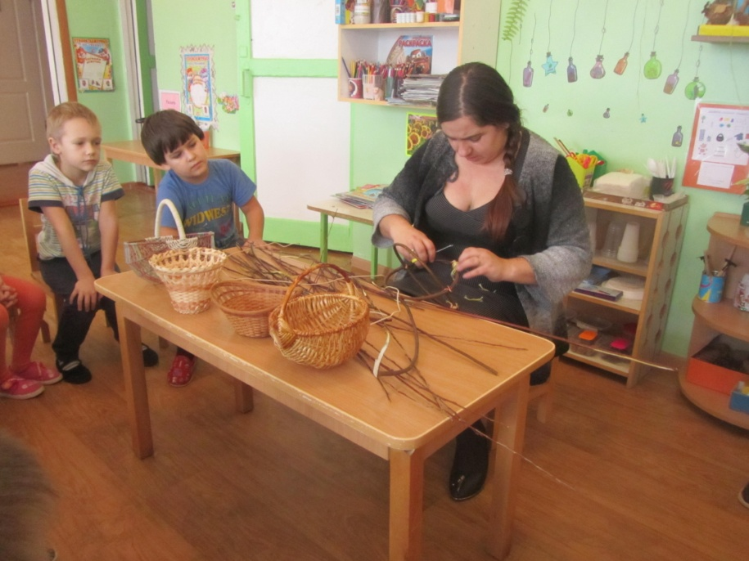
Как сплести корзинку?

Slide 22
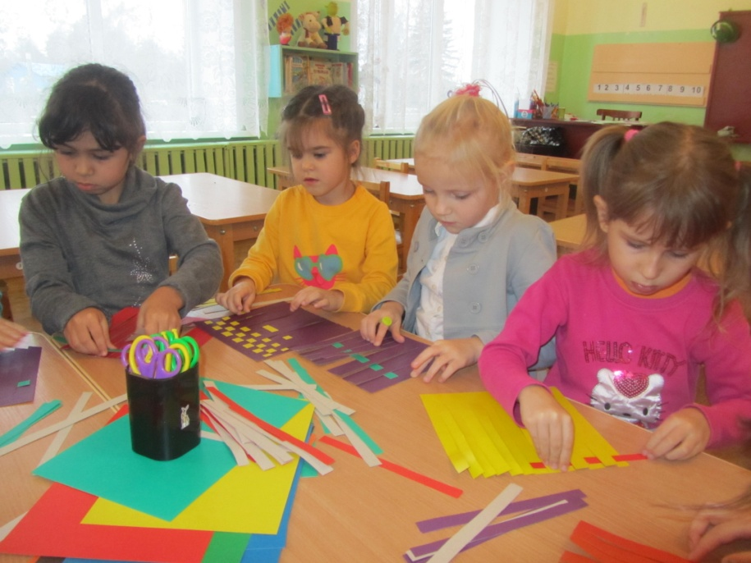
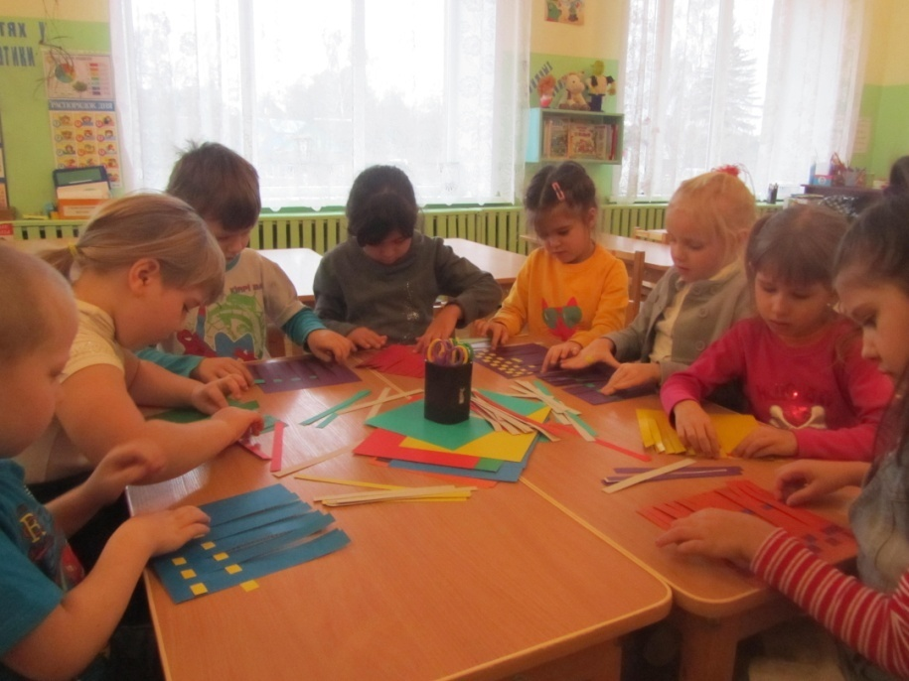
НОД «Художественно-эстетическое развитие» Аппликация
«Разноцветные коврики»

Slide 23
3 ЭТАП- заключительный
Результат:
В результате проведения проектной деятельности по приобщению детей к народному творчеству были достигнуты поставленные цели и задачи. У детей появилось желание больше узнать о народном творчестве.
Знакомство с произведениями народных мастеров и с историей промыслов формирует у детей уважение и любовь к Родине, истории своего народа, а также способствует развитию нравственно-патриотического и эстетического воспитания, развивает творческие способности

Slide 24
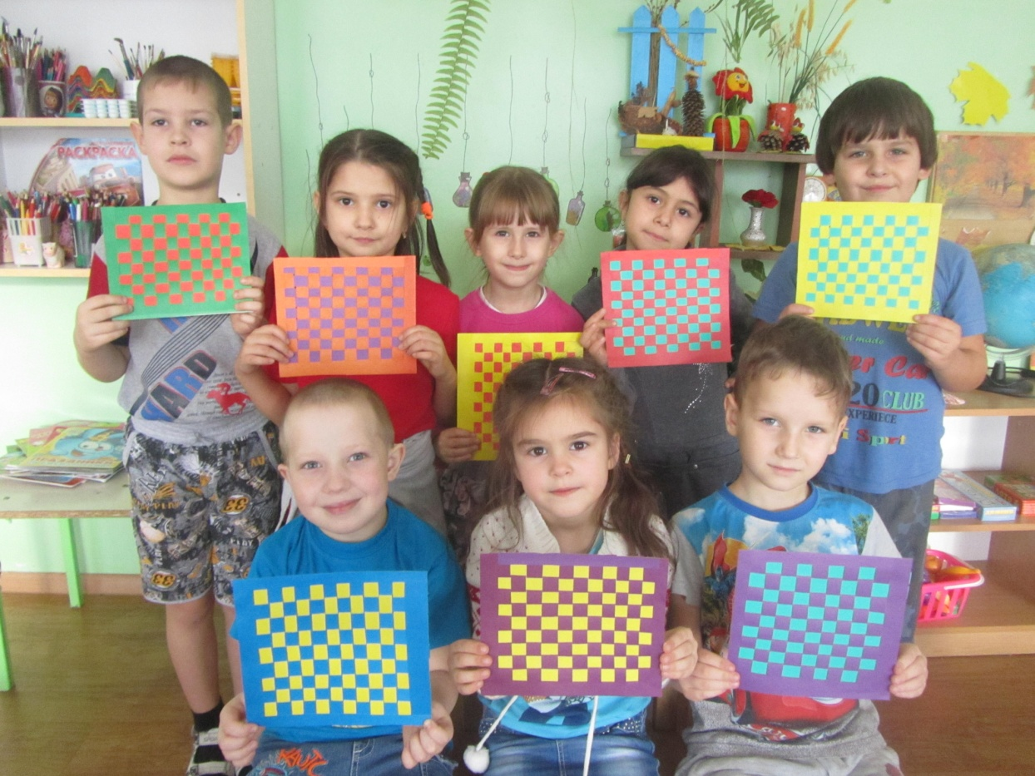
Выставка работ

Slide 25
СПАСИБО за
ВНИМАНИЕ!

